Slide 1




Identificando motoristas com sono usando Deep Learning​
Richard R. do Nascimento Junior

Slide 2
O perigo de dirigir com sono
No Brasil, cerca de 42% dos acidentes nas rodovias federais estão relacionados a sonolência, sendo a terceira maior causa de acidentes de trânsito no país, segundo levantamento realizado em 2019 pela Associação Brasileira de Medicina de Tráfego (ABRAMET)
estudo divulgado pela National Sleep Foudantion's em 2023 mostra que o impacto de dirigir com sono é semelhante ao impacto de dirigir bêbado

Slide 3

Visão Geral do Projeto:
2 BASES DE DADOS SOBRE MOTORISTAS COM SINAIS DE SONOLÊNCIA
6 EXPERIMENTOS:
primeira base é treinada e testada com ela
segunda base é treinada e testada com ela
teste da segunda base no modelo treinado com a primeira base
teste da primeira base no modelo treinado com a segunda base
união das bases e treinamento e teste com ela
utilização de um algoritmo de domain adaptation

Slide 4

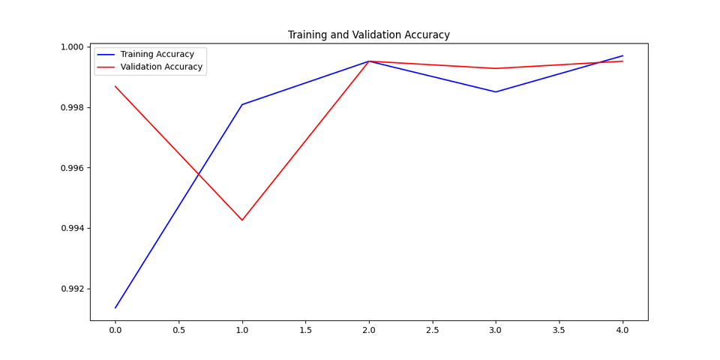
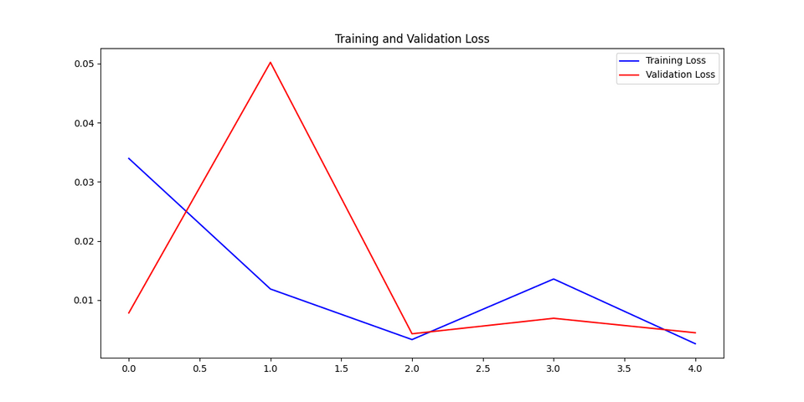
Primeiro experimento
Base maior
Tratamento da base
Treinamento (5 épocas)
Resultados
Conclusão

Slide 5
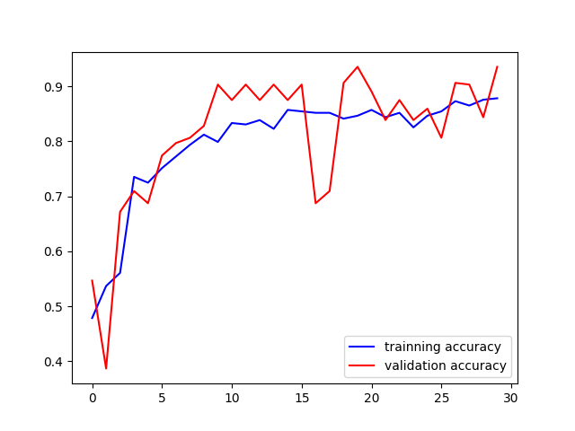
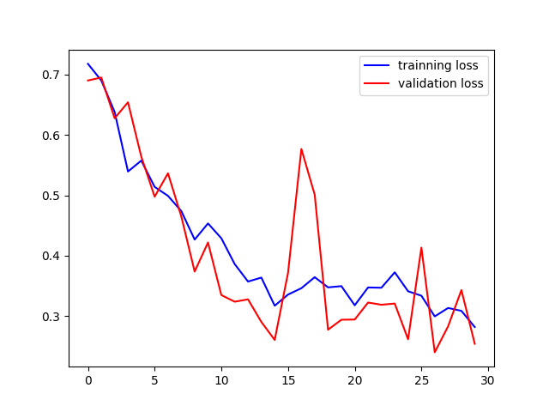
Segundo experimento
Base menor
Tratamento da base - data augmentation
Treinamento (30 épocas)
Resultados
Conclusão

Slide 6
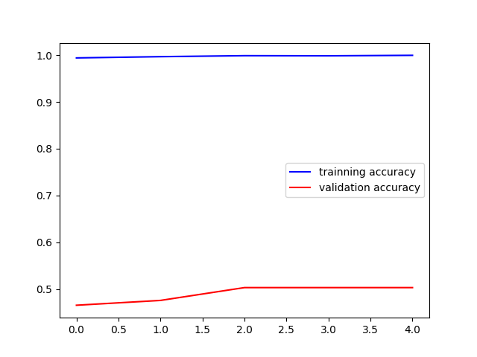

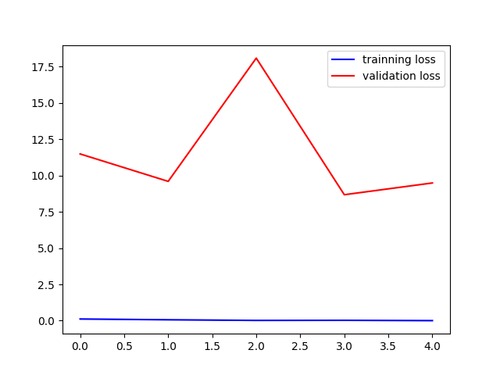
Terceiro experimento
Começo dos testes dos modelos
Tratamento da parte de teste da segunda base da mesma forma que a parte de treinamento da primeira
Treinamento (5 épocas)
Resultados (evaluete: acurácia = 43,83% perda = 8.87)
Conclusão

Slide 7
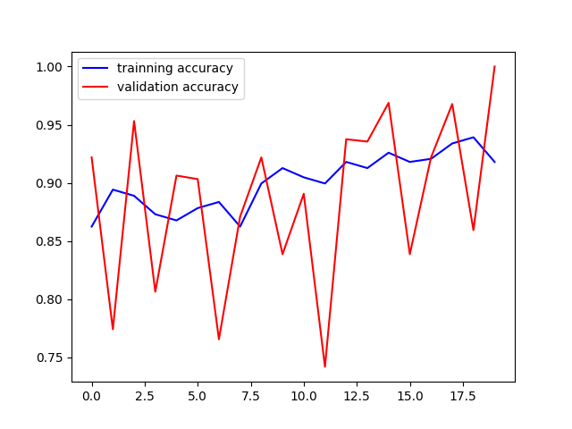
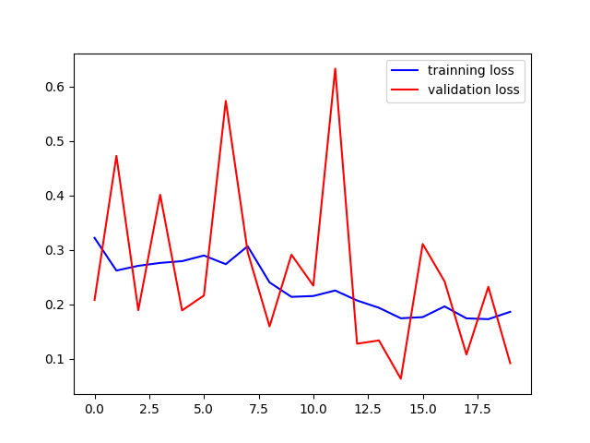

Quarto experimento
Tratamento da parte de teste da primeira base da mesma forma que a parte de treinamento da segunda
Treinamento (20 épocas)
Resultados (evaluete: acurácia = 43,17% perda = 1.18)
Conclusão

Slide 8
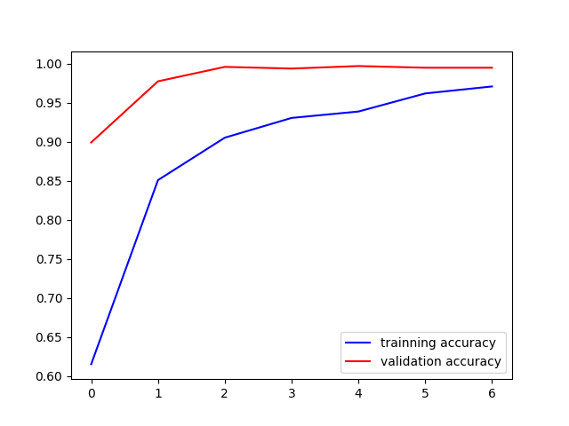

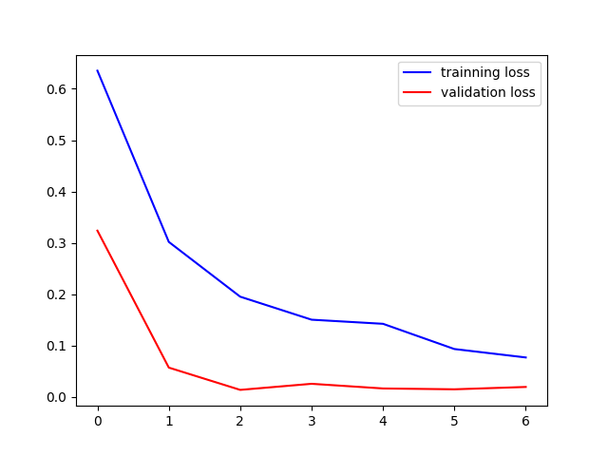
Quinto experimento
Tratamento de cada base
União das duas bases
Tratamento da base completa
Treinamento (7 épocas)
Resultados
Conclusão

Slide 9
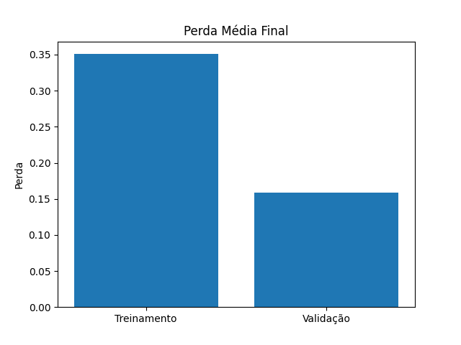
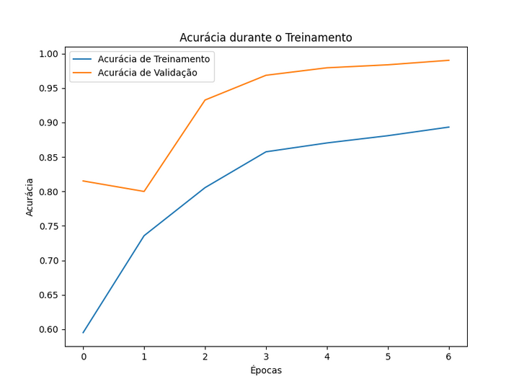
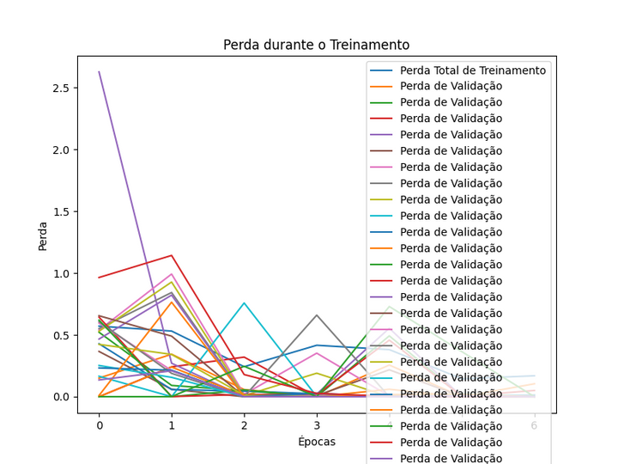
Sexto experimento
Base completa
Tratamento da base semelhante ao último
Algoritmo de Domain Adaptation(DANN)
Treinamento (7 épocas)
Resultados
Conclusão

Slide 10
Resultado Final/
Conclusão

